Slide 1
Exploitation pédagogique du système étudié
Présentation de l’activité pratique
Système étudié: XXX
DOUCHENA Ahamadi

Slide 2
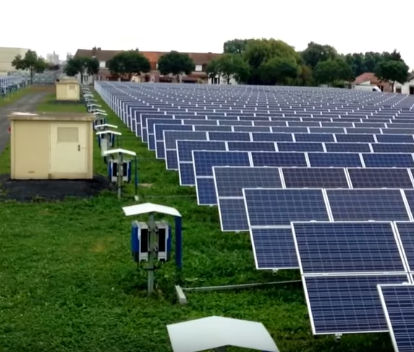
Sommaire
Présentation du système étudié
II. Présentation des activités menées en travaux pratiques
III. Exploitation pédagogique
IV. Conclusion

Slide 3
Sommaire
Présentation du système étudié

Slide 4
Système étudié
I. Présentation du système étudié
II. Présentation des activités menées en travaux pratiques
III. Exploitations pédagogiques

Slide 5
Sommaire
II. Présentation des activités menées en travaux pratiques

Slide 6
Travaux pratiques XXX
I. Présentation du système étudié
II. Présentation des activités menées en travaux pratiques
III. Exploitations pédagogiques

Slide 7
Sommaire
III . Exploitations pédagogiques

Slide 8
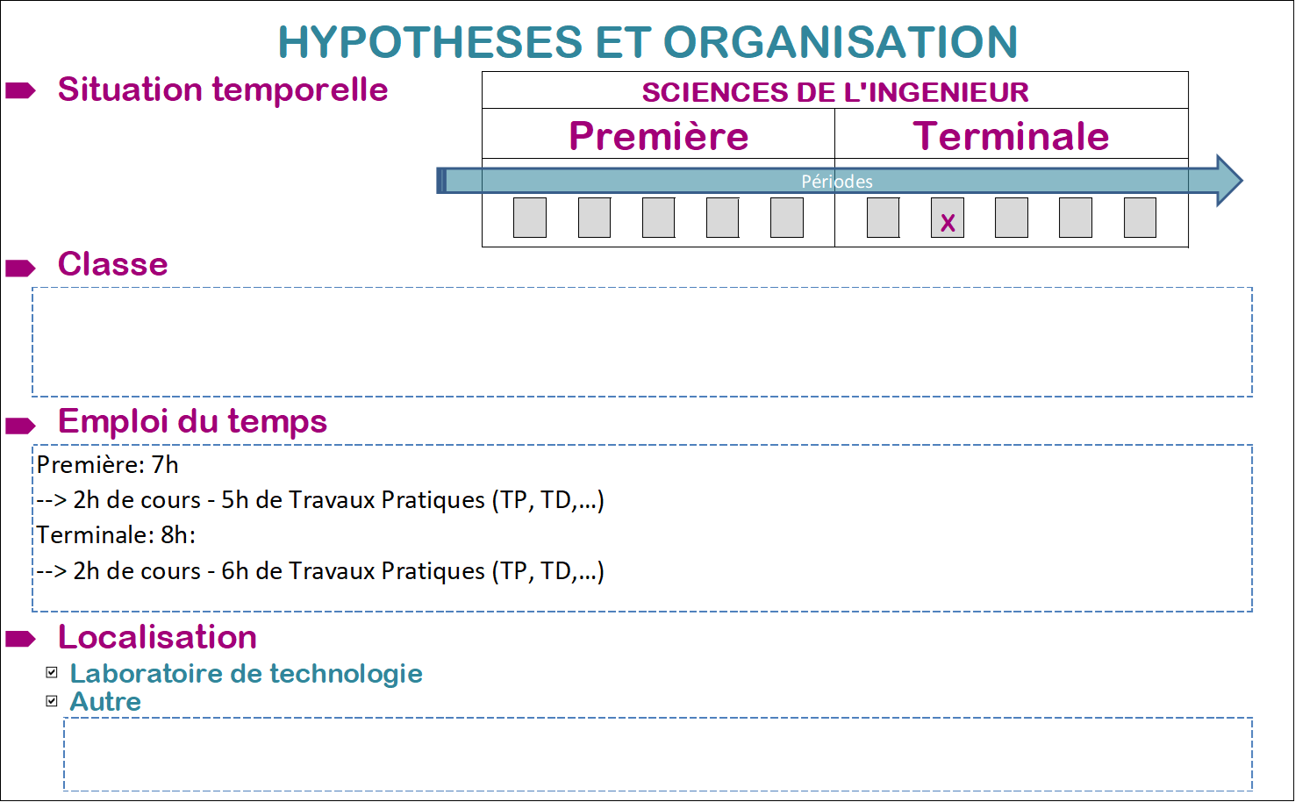
Organisation de la séquence
I. Présentation du système étudié
II. Présentation des activités menées en travaux pratiques
III. Exploitations pédagogiques
UPDATE

Slide 9
Organisation de la séquence
I. Présentation du système étudié
II. Présentation des activités menées en travaux pratiques
III. Exploitations pédagogiques
UPDATE

Slide 10
Compétences et connaissances
I. Présentation du système étudié
II. Présentation des activités menées en travaux pratiques
III. Exploitations pédagogiques
UPDATE

Slide 11
Proposition de déroulé de la séquence
I. Présentation du système étudié
II. Présentation des activités menées en travaux pratiques
III. Exploitations pédagogiques
UPDATE

Slide 12
Proposition de déroulé de la Séance x
I. Présentation du système étudié
II. Présentation des activités menées en travaux pratiques
III. Exploitations pédagogiques
UPDATE

Slide 13

Conclusion

Slide 14
Merci de votre attention

